Slide 1
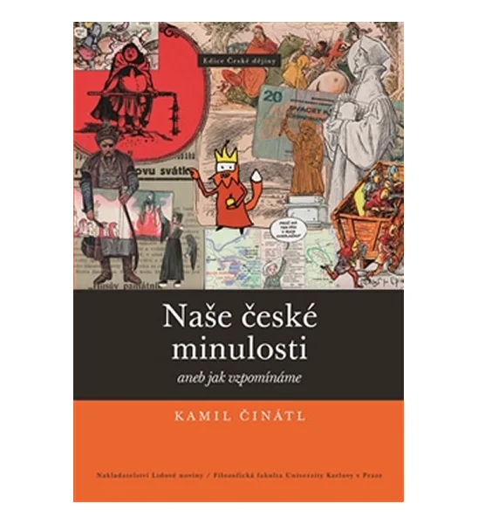
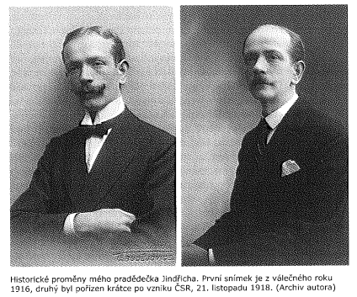
Metodika XI. Kulturní paměti národa lieux de mémoire Kamil Činátl - Naše české minulosti: filmy, knížky, divadelní hry atd. ….

Slide 2
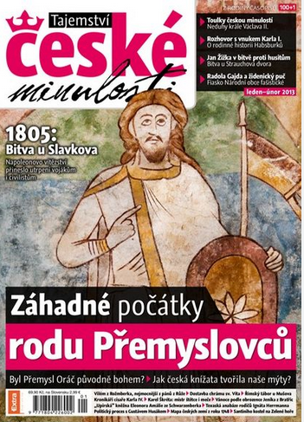
Úkoly 26.3.
Přečtěte si předmluvu knížky Kamila Činátla (naše české minulosti)
- Vyberte si jednu kapitolu
- Proveďte krátký písemný rozbor (poznámky stačí) z hlediska naší tematiky
(tedy: jak zapadá vybrané pamětní místo – divadlo, film, mohyly – do všeobecného konceptu
pamětních míst a kolektivní paměti, pro kterou skupinu je určeno)
2. Vyberte si z navržených ‚medií paměti‘ příklad, nejspíš takový, který sami znáte:
- film, časopis, obraz, divadelní hru, knížku, mohylu, poutní místo, svátek atd.
- Proveďte analýzu a představte jeho význam. Jak se s ním dnes pracuje, jaký má vliv
a na koho? O který kontext se opírá? Vznikla kolem něj nějaká kontroverze?
- Připravte si na téma krátkou prezentaci (5 – 10 min.)

Slide 3
Úkoly 26.3.
Přečtěte si předmluvu knížky Kamila Činátla (naše české minulosti)
- Vyberte si jednu kapitolu
- Proveďte krátký písemný rozbor (poznámky stačí) z hlediska naší tematiky
(tedy: jak zapadá vybrané pamětní místo – divadlo, film, mohyly – do všeobecného konceptu
pamětních míst a kolektivní paměti, pro kterou skupinu je určeno)
2. Vyberte si z navržených ‚medií paměti‘ příklad, nejspíš takový, který sami znáte:
- film, časopis, obraz, divadelní hru, knížku, mohylu, poutní místo, svátek atd.
- Proveďte analýzu a představte jeho význam. Jak se s ním dnes pracuje, jaký má vliv
a na koho? O který kontext se opírá? Vznikla kolem něj nějaká kontroverze?
- Připravte si na téma krátkou prezentaci (5 – 10 min.)

Slide 4
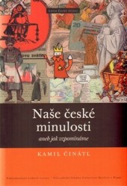
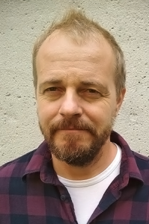
History and memory
Kamil Činátl
(*1975)
Historik a didaktik, FF KU
Specializace: Didaktika dějepisu, paměťová studia,
dějiny ve veřejném prostoru

Slide 5
Kamil Činátl
(*1975)
History and memory
Neosobní faktografie
zákulisí vzpomínání
Diskurzivní konstrukce sociálna
(sdílená vyprávění o minulosti)
Sociální konstrukce diskurzu
(porozumění příběhům a jejích zapojení do praxe, navazující lidské jednání)
Vytváření paměti: Interakce mezi symbolickým a sociálním kapitálem
Verze národní minulosti a jejích rétorika
Minulosti jsou výběr = velký recepční dosah

Slide 6
Úkoly 26.3.
Přečtěte si předmluvu knížky Kamila Činátla (naše české minulosti)
- Vyberte si jednu kapitolu
- Proveďte krátký písemný rozbor (poznámky stačí) z hlediska naší tematiky
(tedy: jak zapadá vybrané pamětní místo – divadlo, film, mohyly – do všeobecného konceptu
pamětních míst a kolektivní paměti, pro kterou skupinu je určeno)
Malá ‚exkurze‘ po místech paměti v budově FF MUNI
2. Vyberte si z navržených ‚medií paměti‘ příklad, nejspíš takový, který sami znáte:
- film, časopis, obraz, divadelní hru, knížku, mohylu, poutní místo, svátek atd.
- Proveďte analýzu a představte jeho význam. Jak se s ním dnes pracuje, jaký má vliv
a na koho? O který kontext se opírá? Vznikla kolem něj nějaká kontroverze?
- Připravte si na téma krátkou prezentaci (5 – 10 min.)

Slide 7
History and memory
Jazyk a
Specifická
kultura
Západní Evropa
vs východní Evropa
Holokaust
Jako individuální zkušenost
a kolektivní paměť
‚Identity politics‘
Kolektivní paměť
Ochota,
vzpomínat
Gender a paměť
…a politická
propaganda
národní
identita

Slide 8
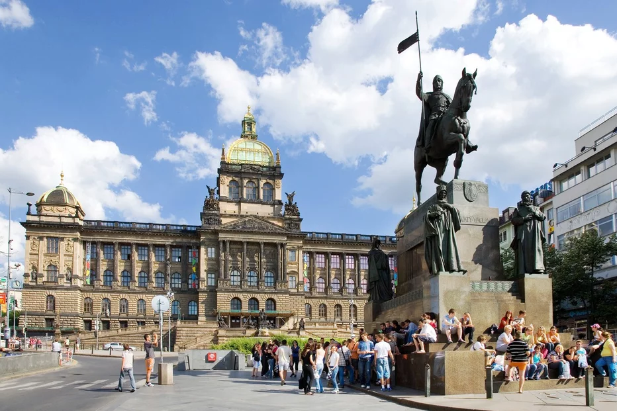
Úkoly 9.4.
Vyberte si (podle zájmu) jeden z ‚osmi článků‘ a napište mi krátce, který
jste si vybrala/vybral (komu se nezamlouvají, si může najít vlastní na JSTORu)
- připravte si k němu referát (5-10 min) pro kolegy v semináři:
- Proč jse si ho vybrali?
- pokuste jím článek přiblížit tak, aby samy dostali chuť si ho přečíst
(tedy tak, aby pochopily, co si o něm myslíte)
- Najděte ke článku konkrétní příklad místa paměti (můžete použít příklady z textu)
2. Brno jako prostor kolektivní paměti:
Přineste si tři příklady pamětného místa, které by se dali představit Vídeňákům (preference
leží spíš na těch nevšedních)

